Slide 1


CHỦ ĐỀ 4:
LÀNG NGHỀ Ở HÀ NỘI
BÀI 10: Tiết 28
KHÁI QUÁT LÀNG NGHỀ Ở HÀ NỘI

Slide 2
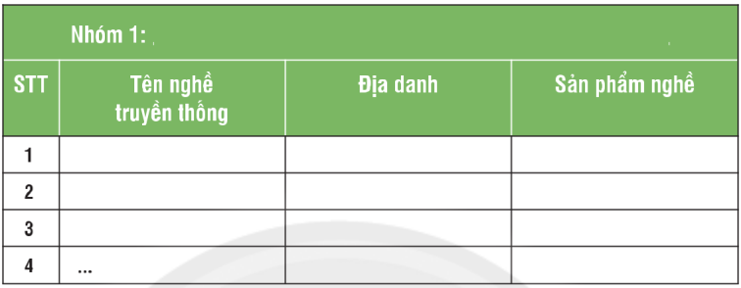
1
Kể tên làng nghề truyền thống ở Hà Nội và sản phẩm tiêu biểu
TRÒ CHƠI: DU LỊCH LÀNG NGHỀ QUA TRANH
Chia lớp thành 2 đội chơi. Xem các hình ảnh liên quan đến nghề trên màn hình. Các đội nhanh chóng ghi các thông tin liên quan đến ảnh vào phiếu của nhóm mình. Trong thời gian 3 phút, đội nào viết nhiều hơn, đội đó chiến thắng.

Slide 3
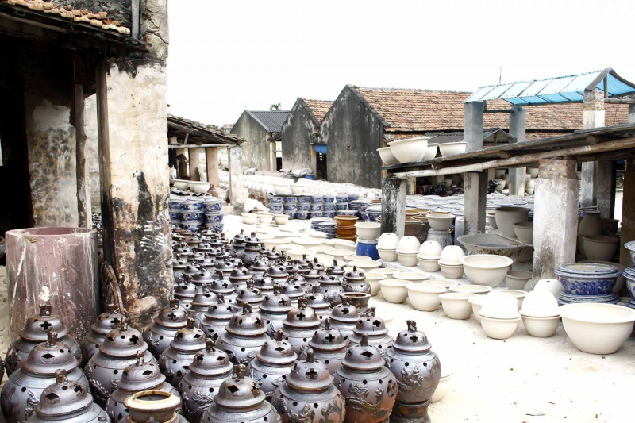
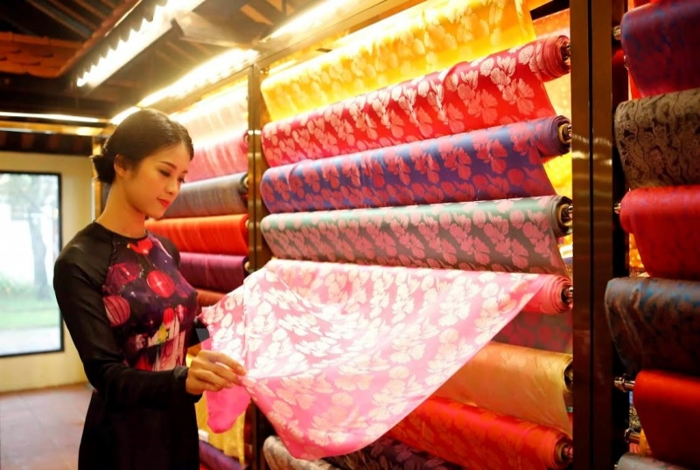
Kể tên nghề truyền thống ở Việt Nam và sản phẩm tiêu biểu
1
Kể tên làng nghề truyền thống ở Hà Nội và sản phẩm tiêu biểu
Làng gốm Bát Tràng
tại Bát Tràng, Gia Lâm, Hà Nội
Làng lụa Hà Đông
tại Hà Đông, Hà Nội

Slide 4

Kể tên nghề truyền thống ở Việt Nam và sản phẩm tiêu biểu
1
Kể tên làng nghề truyền thống ở Hà Nội và sản phẩm tiêu biểu
Kể thêm các nghề truyền thống khác mà các em biết?

Slide 5
Kiến thức mới
1. Khái niệm:
Trong xã hội nông thôn Việt Nam từ xưa tới nay, làng là một tế bào xã hội người Việt, là một tập hợp dân cư chủ yếu theo quan hệ láng giềng và quan hệ huyết thống. Đó cũng là một không gian lãnh thổ nhất định, ở đó tập hợp những người dân quần tụ lại cùng sinh sống và sản xuất.

Slide 6
Kiến thức mới
2. Phân loại làng nghề:
Có nhiều cách phân loại làng nghề khác nhau tuỳ theo từng tiêu chí:
- Theo thời gian hình thành
- Theo số lượng ngành nghề có trong làng
- Bên cạnh đó, có thể phân loại làng nghề dựa vào các tiêu chí như: theo ngành sản xuất, loại hình sản phẩm; theo quy mô sản xuất, theo quy trình công nghệ; theo thị trường tiêu thụ sản phẩm, tiềm năng tồn tại và phát triển; theo nguồn thải và mức độ ô nhiễm; theo mức độ sử dụng nguyên/nhiên liệu;…

